Slide 1
CH6 群集分析
授課老師：簡禎富 講座教授
簡禎富、許嘉裕©2014 著作權所有

Slide 2
大綱
群集分析法簡介
階層式群集分析法
分割式群集分析法
以密度為基礎的分群法
以模式為基礎的分群演算法
群集分析應用實例：黃光機台群組分析
結論

Slide 3
群集分析(clustering analysis)
依據資料相似度(similarity)或相異度(dissimilarity)將資料分群歸屬到數個群集(clusters)
使同一群內的資料或個體相似程度大，各群間的相似程度小
群集分析為非監督式學習；分類方法為監督式學習
群集分析的階段
資料準備與分群特徵選取
相似度計算
分群演算法
分群結果評估與解釋

Slide 4
相似度的衡量
代表物件或個體間的近似或相關程度，可作為決定分群的依據，以及個體在不同群集間的歸屬
數值越大，表示資料間關聯的程度越高，歸於同一群集
假設有N筆資料，每筆資料有P個變數， 表示第 i 筆資料在第 j 個變數的值

Slide 5
衡量相似度方法：距離
「距離」常用來衡量兩筆資料或兩個體在一維或多維變數下的相異程度。距離越大，表示相異度越大；反之則越小
歐氏距離
曼哈頓距離
乘冪距離
加權距離
標準化距離
馬氏距離
先對變數進行標準化，解決資料在不同尺度上的差異

Slide 6
衡量相似度方法：相關係數
衡量兩隨機變數的變動方向與程度大小以描述其相關性
皮爾森相關係數 (Pearson correlation coefficient)
→用於連續型資料
斯皮爾曼排序相關係數(Spearman‘s rank correlation coefficient)
→用於順序尺度資料
介於-1到+1 間
表示低相關性
表示中相關性
表示高相關性

Slide 7
衡量相似度方法：二元關聯係數
當類別變數僅有兩個狀態：無或有(0或1)，稱為二元變數或布林變數
對二元變數型態資料進行群集分析時
若各變數重要性相同可用 簡單比對係數 (Simple Matching Coefficient, SMC)
若兩個變數的重要性有所不同時，
可用Jaccard 係數
 | 0 | 1 | 加總
0 | r | s | r+s
1 | t | u | t+u
加總 | r+t | s+u | N

Slide 8
階層式群集分析 (hierarchical clustering)
每一個新群集均是由下一階層的群集所凝聚或上一階層的群集分裂而得，就像一個樹狀結構
凝聚式階層分群演算法：將所有資料視為單一群集
階層式群集演算法：根據不同距離的選用，表示兩群集的相似程度(proximity)
Notes:
凝聚（agglomerative）的方法是由下而上，將各樣本點視為單獨的群集，在接下來的每一步驟將最相似的群集合併，直到所有的資料點均合併到同一群集中或達到所訂定的停止條件為止。
分裂（divisive）的方法是一種由上而下，一開始先將所有的個體凝聚為一個大群集，而後從原有的群集中挑選一個群集，依據相異度的差別再分割為兩個較小的群集，直到每個資料點各自成為一個獨立的群集或達到所訂定的停止條件為止

Slide 9
衡量群集間的相近程度公式
最小距離 (minimum distance)
平均距離 (average distance)
最大距離 (maximum distance)
中心值距離 (centroid distance)

Slide 10
[範例6.1]階層式群集分析法
7筆觀察值的V1與V2資料，以歐式距離平方作為衡量相似度的依據，可計算出各資料點間的歐式距離平方
表： [範例6.1]的觀察值
表： [範例6.1]的歐式距離平方

Slide 11
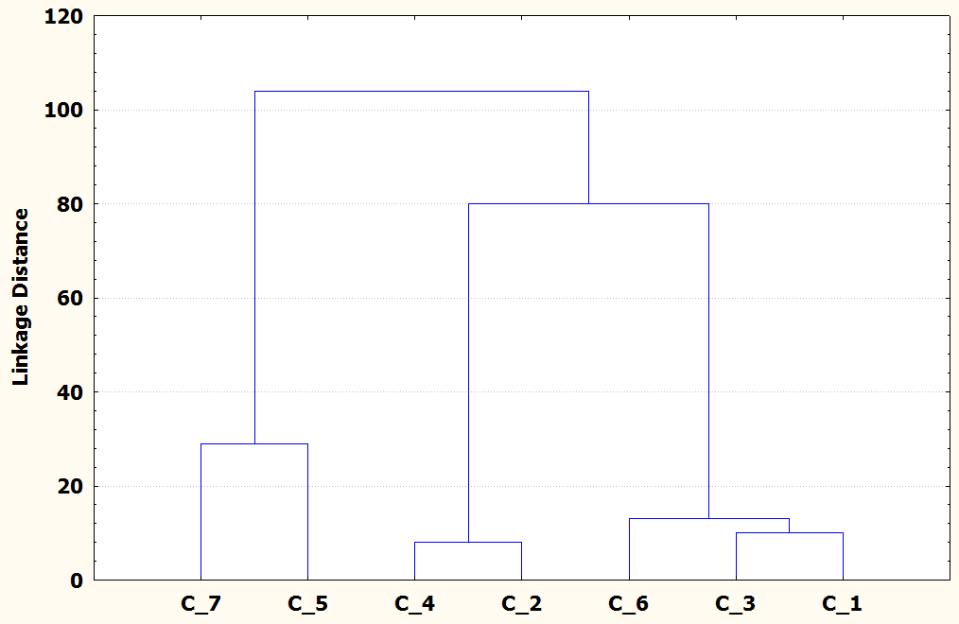
單一連結法 (Single linkage method)
以兩群集間資料點中之最小距離來表示兩群集的距離及兩群資料的鄰近程度
 | 1 | 2&4 | 3 | 5 | 6 | 7
1 | 0 | 233 | 10 | 656 | 41 | 549
2&4 | 233 | 0 | 149 | 113 | 80 | 104
3 | 10 | 149 | 0 | 514 | 13 | 433
5 | 656 | 113 | 514 | 0 | 369 | 29
6 | 41 | 80 | 13 | 369 | 0 | 296
7 | 549 | 104 | 433 | 29 | 296 | 0

Slide 12
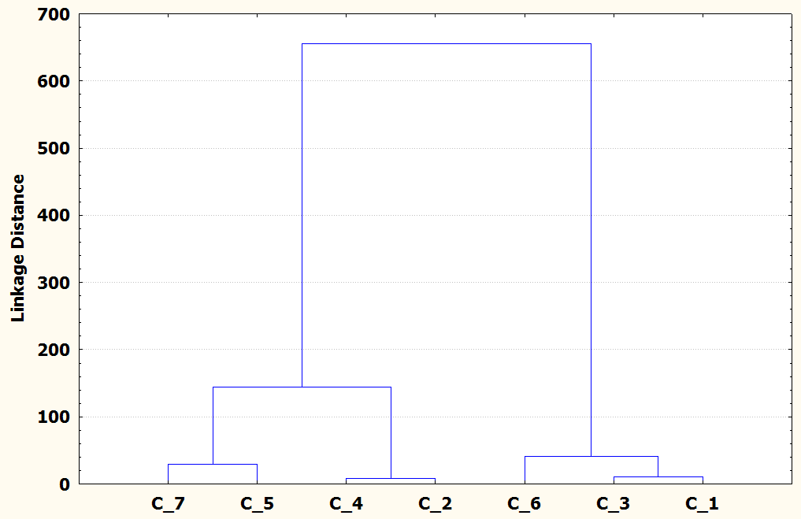
完全連結法 (Complete linkage method)
以兩群集間資料點之最大距離來表示兩群集的距離及兩群資料的鄰近程度
 | 1 | 2&4 | 3 | 5 | 6 | 7
1 | 0 | 261 | 10 | 656 | 41 | 549
2&4 | 261 | 0 | 169 | 125 | 104 | 144
3 | 10 | 169 | 0 | 514 | 13 | 433
5 | 656 | 125 | 514 | 0 | 369 | 29
6 | 41 | 104 | 13 | 369 | 0 | 296
7 | 549 | 144 | 433 | 29 | 296 | 0

Slide 13
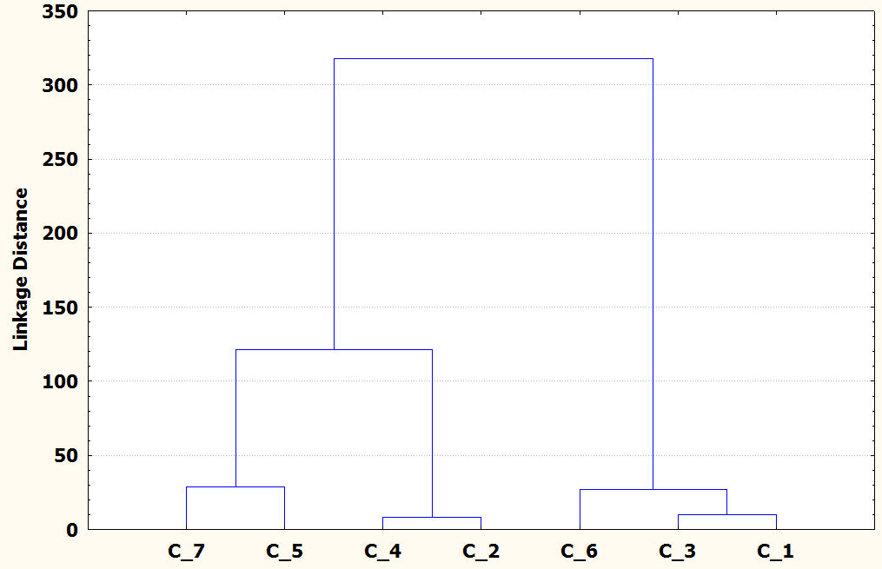
平均連結法 (Average linkage method)
衡量群集內所有點到另一個群集內所有點的距離平均來表示兩群集的鄰近程度，以避免群集之間的距離衡量受雜訊影響
 | 1 | 2&4 | 3 | 5 | 6 | 7
1 | 0 | 247 | 10 | 656 | 41 | 549
2&4 | 247 | 0 | 159 | 119 | 92 | 124
3 | 10 | 159 | 0 | 514 | 13 | 433
5 | 656 | 119 | 514 | 0 | 369 | 29
6 | 41 | 92 | 13 | 369 | 0 | 296
7 | 549 | 124 | 433 | 29 | 296 | 0

Slide 14
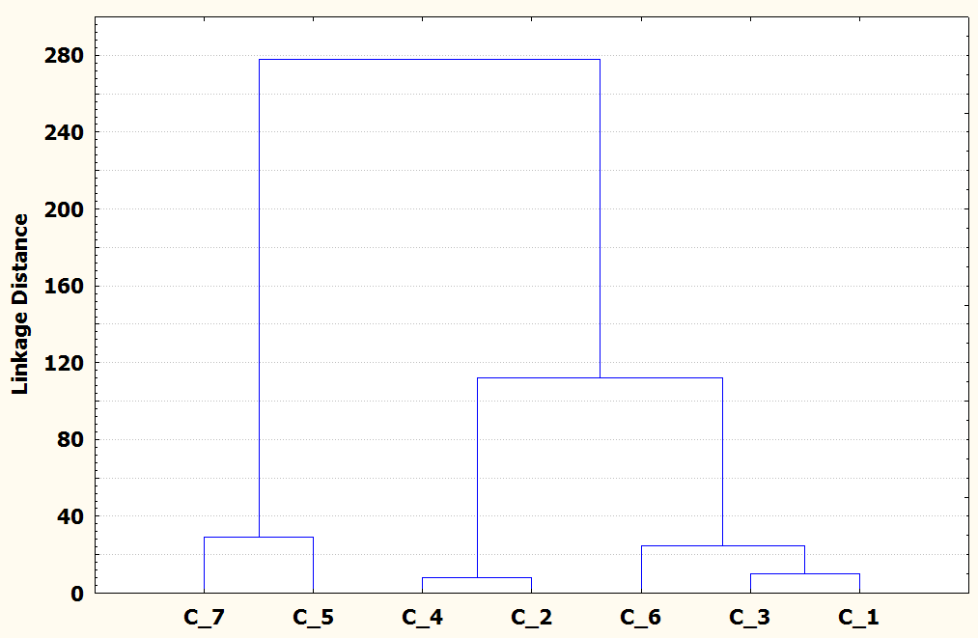
中心點連結法 (Centroid linkage method)
以兩群集的中心點距離作為衡量兩群集的距離，以表示其鄰近程度。可解決距離衡量對異常值過於敏感的問題，並能進一步處理類別型的資料。
 | 1 | 2&4 | 3 | 5 | 6 | 7
1 | 0 | 245 | 10 | 656 | 41 | 549
2&4 | 247 | 0 | 157 | 117 | 90 | 122
3 | 10 | 157 | 0 | 514 | 13 | 433
5 | 656 | 117 | 514 | 0 | 369 | 29
6 | 41 | 90 | 13 | 369 | 0 | 296
7 | 549 | 122 | 433 | 29 | 296 | 0

Slide 15
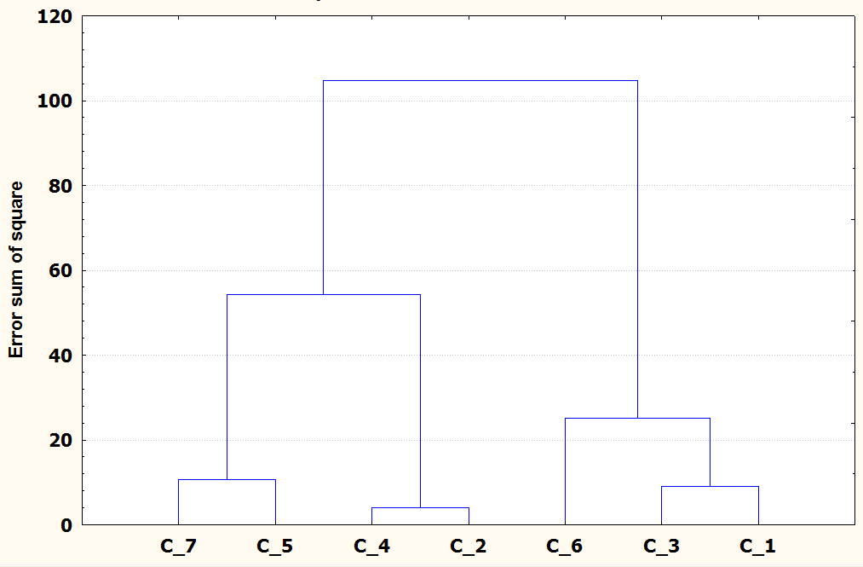
華德法 (Ward’s method)
 | 群集組合 |  |  |  |  |  | 組內變異和
 | C₁ | C₂ | C₃ | C₄ | C₅ | C₆
1 | 1&2 | 3 | 4 | 5 | 6 | 7 | 116.5
2 | 1&3 | 2 | 4 | 5 | 6 | 7 | 5
3 | 1&4 | 2 | 3 | 5 | 6 | 7 | 130.5
4 | 1&5 | 2 | 3 | 4 | 6 | 7 | 328
5 | 1&6 | 2 | 3 | 4 | 5 | 7 | 20.5
6 | 1&7 | 2 | 3 | 4 | 5 | 6 | 274.5
7 | 2&3 | 1 | 4 | 5 | 6 | 7 | 74.5
8 | 2&4 | 1 | 3 | 5 | 6 | 7 | 4
9 | 2&5 | 1 | 3 | 4 | 6 | 7 | 56.5
10 | 2&6 | 1 | 3 | 4 | 5 | 7 | 40
11 | 2&7 | 1 | 3 | 4 | 5 | 6 | 52
12 | 3&4 | 1 | 2 | 5 | 6 | 7 | 84.5
13 | 3&5 | 1 | 2 | 4 | 6 | 7 | 257
14 | 3&6 | 1 | 2 | 4 | 5 | 7 | 6.5
15 | 3&7 | 1 | 2 | 4 | 5 | 6 | 216.5
16 | 4&5 | 1 | 2 | 3 | 6 | 7 | 62.5
17 | 4&6 | 1 | 2 | 3 | 5 | 7 | 52
18 | 4&7 | 1 | 2 | 3 | 5 | 6 | 72
19 | 5&6 | 1 | 2 | 3 | 4 | 7 | 184.5
20 | 5&7 | 1 | 2 | 3 | 4 | 6 | 14.5
21 | 6&7 | 1 | 2 | 3 | 4 | 5 | 148
以衡量組內變異作為衡量群集相似度的分群方法，使群集內資料的同質性最大化，群集內變異最小化

Slide 16
BIRCH
根據定義的半徑或直徑範圍將欲分的資料點劃分為數個相似的子群集，透過反覆合併的過程，得到分群結果
利用群集特徵樹 (Cluster Feature tree, CF tree)，透過結構式分群進行層級式分群的演算法，達到較快的計算速度
假設有N筆資料點 到 ，群集特徵是儲存資料的特徵，而不是儲存每一筆資料
N 代表該群集中有的資料點個數

Slide 17
群集特徵樹 (CF tree)
透過分枝因子(branch factor)B定義非葉節點包含的子群集個數、門檻值(threshold)T定義葉節點中子群集的最大直徑與葉節點之子群集個數L來記錄階層群集的群集特徵
藉由修改門檻值可改變CF樹的大小

Slide 18
CURE (Clustering Using Representatives)
以群集中數筆分散且具有代表性的資料點來代表一個群集，再根據所設定介於0跟1之間的收縮係數(shrinking factor)，向群集中心收縮
適用於非球狀的群集與群集大小差異大的資料
應用於大型資料集合中，將資料劃分為幾個群組，再隨機抽樣

Slide 19
分割式群集分析
假設有 N 筆資料在依據 P 種特徵下，要被分到 K 個群集中 ， 每一群集 包含 筆資料，且每一筆資料只被分到其中一個群集，且 ，其中
假設 為在群集l中第i 筆資料， 代表群集 資料的中心向量
根據群集 內資料點與群集中心 的距離差異平方
考慮所有k個群集，可定義所有k個群集內的總變異

Slide 20
K平均法(K-means method)
將資料分割成K個互不相交的群集，當資料點與該群集中心的相似度高於其他群集時，則歸類於該群集中，反之，歸屬於新群集，再以新群集的平均值為中心，反覆計算直到結果收斂
目的：使各資料點到所屬群集中心的總距離變異平方和最小

Slide 21
K中心點法
以群集中最接近中心位置的資料點作為群集中心；相較於K平均法，較不易受雜訊與異常值的影響
群集變異衡量公式

Slide 22
以密度為基礎的分群法
將密度較高的資料分為一群，未被分配至任一群集的資料，則視為雜訊
可針對任意形狀的資料分布進行群集劃分，也可過濾異常值與雜訊資料
(a) 球型群集
(b) 任意形狀群集

Slide 23
DBSCAN
判斷資料點間的密度是否為密集，高密度的定義為在設定的半徑範圍(Eps)內，所涵蓋資料的最小資料數目是否有達到所設定的門檻值(Minpts)
資料點種類分為三種：
核心點(core)
境內點(border)
雜訊點(noise)

Slide 24
以模式為基礎的分群演算法
期望最大化（Expectation-Maximization, EM）演算法
自我組織映射圖網路(Self-Organization Map, SOM)
群集分析與資料視覺化常用的方法
網路經由學習後可以分群輸入資料，並輸出神經元以展現相對位置
可處理大量高維度的多變數資料，同時保留資料所含資訊
藉由向量量化與向量投影，將多維度的資料映射到二維的拓樸座標，並以視覺化方式呈現

Slide 25
黃光製程備用機台指派與群組分析
資料挖礦個案研究
PDF
Reference:
Chien, C.-F., Hsu C.-Y., (2006), “A Novel Method for Determining Machine Subgroups and Backups with an Empirical Study for Semiconductor Manufacturing,” Journal of Intelligent Manufacturing, 17(5), 429-440.

Slide 26
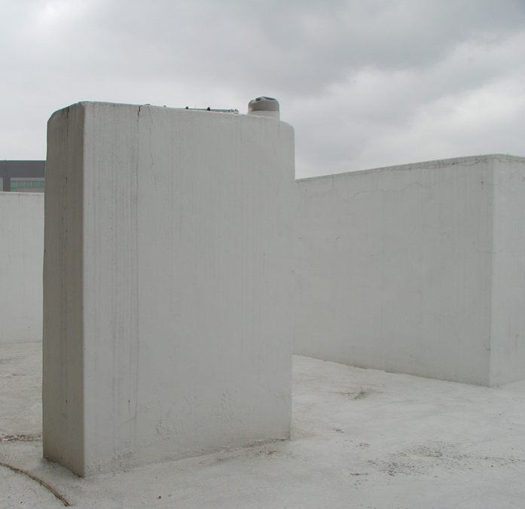
案例簡介
黃光製程是半導體製程的瓶頸製程之一，瓶頸機台利用率會因等待時間過長造成產能下降，考量到產出因素及避免等待時間的浪費，往往無法在同一機台上完成晶圓曝光
為了增加曝光機台的產出，避免不同層間嚴重的對準不良造成良率的損失，必須選擇覆蓋誤差特性近似的機台作為前後層的作業或備用機台
Notes:
曝光機台覆蓋誤差特徵會隨著製程、時間而改變或飄移，僅依靠經驗法則可能會因沒有掌握到目前各曝光機台的狀況而造成良率損失

Slide 27
覆蓋誤差
即前一層曝光成像圖案位置與後一層曝光成像圖案位置之位移誤差
為製造的IC可充分運作，須被控制在可被容忍的誤差範圍內

Slide 28
覆蓋誤差模型
透過覆蓋誤差模式可將覆蓋誤差( , )解構為系統性與非系統性覆蓋誤差
實際可被機台補償的覆蓋誤差因子，系統性覆蓋誤差根據產生的來源包括曝光區域內，平移誤差( , )、intrafield的放大誤差（ , ）、intrafield的旋轉誤差 ( , )、interfield的放大倍率誤差( , )、interfield的旋轉誤差( , )

Slide 29
實證分析結果
覆蓋誤差因子估計
1 | -0.010 | -0.047 | -0.115 | 0.024 | -0.078 | -0.091 | 2.304 | 6.416 | -3.422 | 3.281
2 | -0.018 | -0.032 | 0.091 | 0.392 | -0.143 | 0.043 | 1.828 | -0.455 | -2.209 | 3.441
3 | 0.033 | 0.003 | 0.126 | 0.856 | -0.300 | -0.120 | -2.146 | 0.935 | -1.605 | 1.501
4 | 0.019 | -0.007 | 1.142 | 1.260 | -0.765 | 0.236 | -0.256 | -0.331 | -3.633 | 1.369
5 | -0.056 | -0.056 | 0.364 | 0.613 | -0.104 | -0.075 | 5.527 | 4.625 | -3.662 | 4.091
6 | 0.032 | 0.017 | 0.284 | 0.688 | -0.314 | 0.028 | 1.027 | 2.387 | -3.435 | 1.719
7 | 0.055 | 0.016 | -0.272 | 0.015 | -0.250 | -0.012 | -1.713 | 0.285 | -4.429 | -0.564
8 | -0.012 | 0.113 | 0.339 | 0.635 | -0.472 | 0.168 | 1.731 | 2.595 | -3.402 | -4.146
9 | -0.021 | -0.032 | -0.203 | 0.124 | -0.059 | -0.060 | 2.879 | 3.096 | -5.775 | 4.348
10 | 0.075 | 0.014 | -0.128 | 0.045 | -0.109 | -0.142 | -0.856 | -2.112 | -3.352 | -1.305

Slide 30
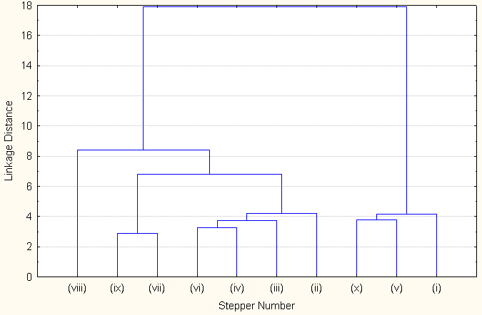
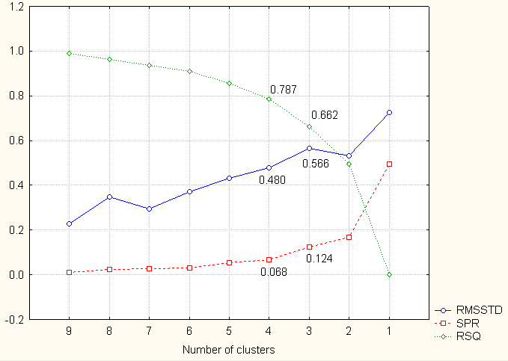
兩階段群集分析
華德法群集分析
K平均法分群結果（K=4）
群集 | 步進機
1 | (viii)
2 | (ii) | (iii) | (iv) | (vi)
3 | (i) | (v) | (ix)
4 | (vii) | (x)

Slide 31
案例小結
經由模式依覆蓋誤差結構分為：
系統性誤差：可比較各曝光機台之覆蓋誤差因子間的相似程度，找出覆蓋誤差因子相似之機台群組
非系統性誤差：可利用各曝光機台 X 與 Y 方向殘差的相關係數以衡量其相似度
幫助工程師指派備用機台，並可將各曝光機台間的相似性結果列入黃光曝光機台日程安排之考量，作為製造執行系統在生產排程上的依據，以兼顧生產效率與良率

Slide 32
結論
群集分析結果的好壞必須回到資料的本質上是否可解釋，以找出有意義的群集
群集分析不僅可獨自從一堆資料中探索，從中找出資料子群集間的特徵
不同群集分析演算法均有適合應用的資料與問題
階層式群集分析：利用聚合或分裂的過程，將相似度較高的個體或群集合併為同一群集
分割式群集分析：先決定群集個數，直接將資料劃分至數個沒有交集的群集，並透過反覆比較與重新歸屬基於密度的分群法則可針對任意形狀群集進行分析
以模式為基礎的群集分析：可用於已知群集的資料分布

